Slide 1
جامعة المجمعة كلية المجتمع لجنة الأنشطة الطلابية
العدد العشرون
من المجلة المرئية
التي تصدرها لجنة الأنشطة الطلابية

Slide 2
افتتاحية العدد
من أقوال خادم الحرمين الملك عبد الله بن عبد العزيز آل سعود
«سأضرب بالعدل هامة الجور و الظلم »

Slide 3
لجنة الأنشطة الطلابية تقيم
حفل ختام الأنشطة :
الثلاثاء
4-7-1434 هـ
بحضور وكيل الكلية
للشؤون التعليمية
و منسوبي الكلية

Slide 4
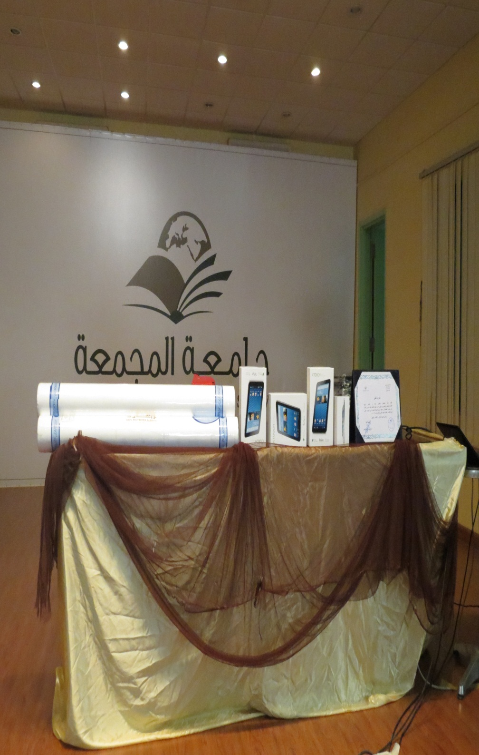
لجنة الأنشطة الطلابية تقيم
حفل ختام الأنشطة :
الثلاثاء
4-7-1434 هـ
بحضور وكيل الكلية
للشؤون التعليمية
و منسوبي الكلية

Slide 5
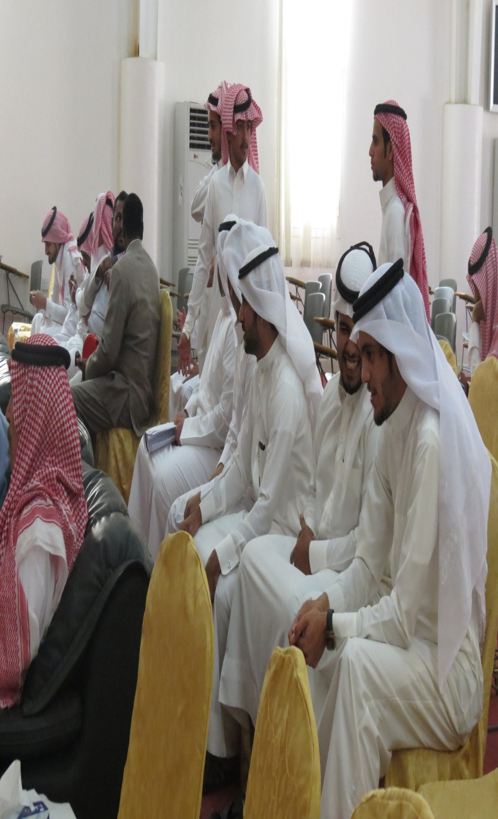
لجنة الأنشطة الطلابية تقيم
حفل ختام الأنشطة :
الثلاثاء
4-7-1434 هـ
بحضور وكيل الكلية
للشؤون التعليمية
و منسوبي الكلية

Slide 6
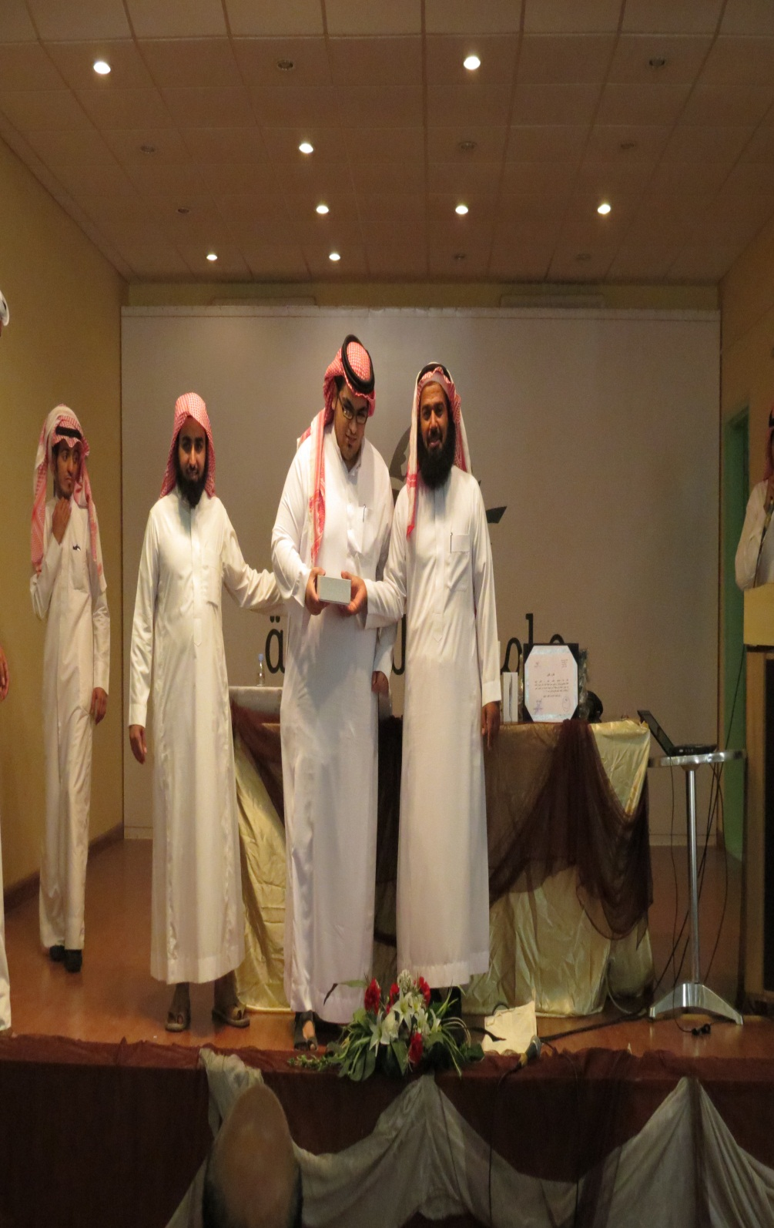
لجنة الأنشطة الطلابية تقيم
حفل ختام الأنشطة :
الثلاثاء
4-7-1434 هـ
بحضور وكيل الكلية
للشؤون التعليمية
و منسوبي الكلية

Slide 7
مجلس الكلية يعقد
جلسته العاشرة

Slide 8
كلية المجتمع
و قسم العلوم الادارية و الانسانية
يهنؤون
أ.عبد الله نجر
لحصوله على درجة الماجستير في اللغة الانجليزية

Slide 9
إعلان
تعلن عمادة شؤون المكتبات عن
تمديد فتح أبواب المكتبة المركزية خلال فترة الاختبارات النهائية من الساعة الثامنة صباحاً حتي العاشرة مساءاً

Slide 10
سعادة عميد الكلية
يحضر دورة تدريبية
عن دور الهواتف الذكية في التعليم

Slide 11
بإشراف وكيل الكلية للشؤون التعليمية المشرف على الشؤون الادارية و المالية
الدكتور محمد سيد فرج
يقيم دورة تدريبية لموظفي الكلية

Slide 12
جامعة المجمعة كلية المجتمع
مع تحيات لجنة الأنشطة الطلابية

